Slide 1
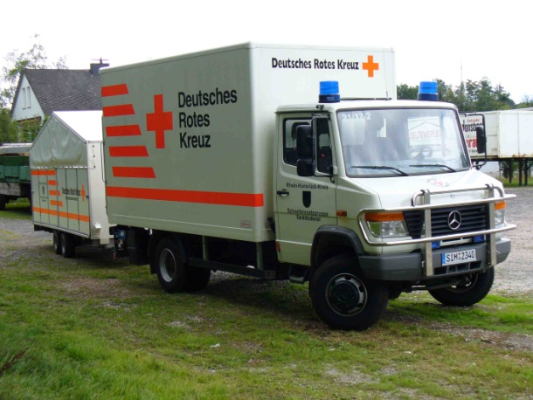
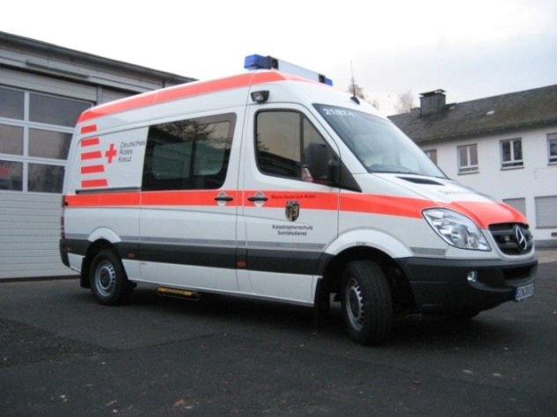
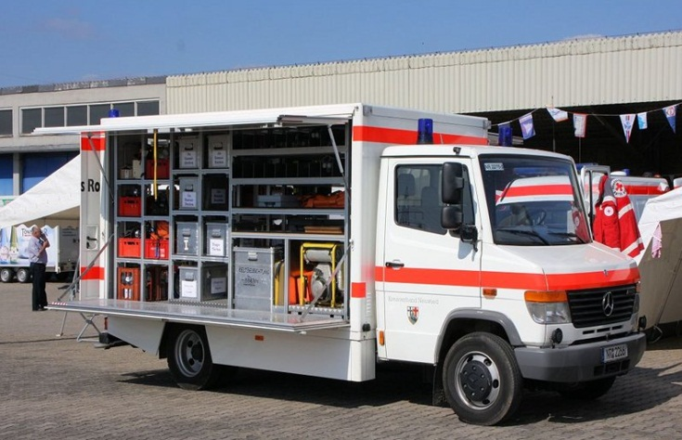
Rahmenempfehlung: Führerscheinerweiterung
Fahrerlaubnis-Ergänzungsschulung für Einsatzfahrzeuge oder Einsatzfahrzeuge mit Anhänger mit einer Gesamtmasse
von 3,5 t bis 7,5 t

Slide 2
Fahrerlaubnis-Ergänzungsschulung
Ausbildungsinhalte:
Rechtliche Grundlagen
Besonderheiten beim Fahren:
Allgemeines
Gefahrenbereiche der Toten Winkel
Einschätzung des besonderen Raumbedarfs
Beschleunigen, Bremsen und Kurvenverhalten
Sicherung der Ladung
Funktion der Bremsanlage des Anhängers
Funktion der elektrischen Einrichtung des Anhängers
Höchstgeschwindigkeiten
Schilderlehre
Sonderrechte, Wegerechte, Blaues Blinklicht

Slide 3
Fahrerlaubnis-Ergänzungsschulung
I – Rechtliche Grundlagen:
Landesverordnung über die Erteilung von Fahrberechtigungen zum Führen von Einsatzfahrzeugen der Freiwilligen Feuerwehren, der nach Landesrecht anerkannten Rettungsdienste und der technischen Hilfsdienste (Fahrberechtigungsverordnung Rheinland-Pfalz - FbLVO -) vom 9. April 2011(letzte Änderung 20. Oktober 2012)

Slide 4
Fahrerlaubnis-Ergänzungsschulung
I – Rechtliche Grundlagen 1
Auf Antrag kann eine Fahrberechtigung erteilt werden, die zum Führen von Einsatzfahrzeugen mit einer zulässigen Gesamtmasse von mehr als 3,5 t bis 7,5 t – auch mit Anhänger (sofern die Gesamtmasse der Kombination 7,5t nicht übersteigt) berechtigt. Voraussetzung hierfür ist, dass der/die Antragsteller/in:
ehrenamtliche/r Angehörige/r der freiwilligen Feuerwehr, eines anerkannten Rettungsdienstes (laut RDG bzw. LBKG) oder technischen Hilfsdienstes ist,

Slide 5
Fahrerlaubnis-Ergänzungsschulung
I – Rechtliche Grundlagen 2
seit mindestens zwei Jahren im Besitz einer endgültigen Fahrerlaubnis der Klasse B ist,
nicht mehr als 3 Punkte im Verkehrszentralregister hat,
unter Vorlage des Führungszeugnisses und
die vorgeschriebene Ausbildung und die praktische Prüfung bestanden hat.
Die Fahrberechtigung gilt nur für die Aufgabenerfüllung der o.g. Dienste und nur innerhalb Deutschlands. (§§1 und 2 FbLVO) -> Dies bedeutet ehrenamtliche Dienste im Zusammenhang mit den satzungsgemäßen Aufgaben der Organisation (Blutspende, Rettungsdienst, Jugendarbeit, Katastrophenschutz, Übungen, Sanitätswachdienste…..)

Slide 6
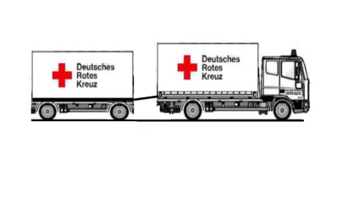
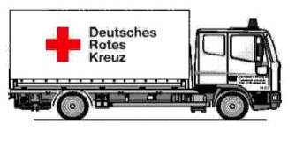
Fahrerlaubnis-Ergänzungsschulung
I- Rechtliche Grundlagen:
8 Übungseinheiten zu je 45 Minuten
(Theorie + Praxis)
Erwerb der Fahrberechtigung
Zulässige Gesamtmasse vom Einsatzfahrzeug oder dem Einsatzfahrzeug mit Anhänger sind 3,5t bis 7,5t

Slide 7
Fahrerlaubnis-Ergänzungsschulung
I- Rechtliche Grundlagen:
Anforderung an das Einweisungsfahrzeug/Prüfungsfahrzeug
Aufbau Höhe und Breite min. wie Führerhaus
5m
Zulässige Gesamtmasse vom Einweisungsfahrzeug ist 3,5t bis 7,5t
Zulässige Gesamtmasse vom Einweisungsfahrzeug ist 4,75t bis 7,5t
bauartbedingte Höchstgeschwindigkeit min. 80 km/h

Slide 8
Fahrerlaubnis-Ergänzungsschulung
I- Rechtliche Grundlagen:
Kennzeichnung
Es wird empfohlen ein Schild mit der Aufschrift „Übungsfahrt“ vorne und hinten am LKW anzubringen.
Übungsfahrt
Das Aussehen der Kennzeichnung ist gesetzlich festgelegt.

Slide 9
Fahrerlaubnis-Ergänzungsschulung
I – Rechtliche Grundlagen:
Praktische Einweisung in Rheinland-Pfalz:
Fahren nach rechts rückwärts unter Ausnutzung einer Einmündung o.ä.
Rückwärtsfahren und Rangieren
Rückwärts Einparken
Die Praktische Prüfung von 60 min (Fahrzeit 45min) setzt sich zusammen aus Punkt 1. und Punkt 2. oder Punkt 3.

Slide 10
Fahrerlaubnis-Ergänzungsschulung
I – Rechtliche Grundlagen:
Praktische Einweisung in Rheinland-Pfalz:
ankuppeln und abkuppeln des Anhängers
Prüfung der Kupplungseinrichtung
(Kontrolle der Befestigung und Sicherung)
Rückwärtsfahren um die Ecke nach links
Sicherung des Anhängers gegen Wegrollen
Die Praktische Prüfung setzt sich aus den o. g. Punkten zusammen.
Antritt der Praktischen Prüfung mit Gespann erst nach bestehen der Einzelprüfung mit dem LKW.

Slide 11
Fahrerlaubnis-Ergänzungsschulung
I – Rechtliche Grundlagen:
Die Fahrberechtigung gilt nur in Verbindung mit einem gültigen Führerschein der Klasse B. Der Nachweis über die Fahrberechtigung ist vom Berechtigten während der Fahrt mitzuführen und zur Überwachung des Straßenverkehrs zuständigen Personen auf Aufforderung auszuhändigen.
Die Fahrberechtigung dient ausschließlich der ehrenamtlichen Aufgabenerfüllung in Feuerwehr, anerkanntem Rettungsdienst (die Mitglieder der HiK gehören hierzu) oder technischem Hilfsdienst. Im privaten, beruflichen oder gewerblichen Bereich besitzt sie keine Gültigkeit!

Slide 12
Fahrerlaubnis-Ergänzungsschulung
I – Rechtliche Grundlagen:
Erlöschen und Ruhen der Fahrberechtigung:
Erlöschen:
Entziehen,
Widerruf und
Verzicht auf die Fahrerlaubnis der Klasse B
Ruhen:
Für die Dauer eines Fahrverbotes
Beschlagnahmung des Führerscheins
Vorläufiges entziehen der Fahrerlaubnis

Slide 13
Fahrerlaubnis-Ergänzungsschulung
II a – Allgemeines:
Grundsätze sicheren Fahrens:
Rücksichtsvoll fahren.
Mit Überraschungen rechnen.
Fehlverhalten anderer tolerieren.
Klar erkennbar sein.
Deutlich fahren.
Grenzen erkennen.
Überlegt manövrieren.
Abstand schaffen.
Zum Fahren fit sein.
Reserven schaffen.

Slide 14
Fahrerlaubnis-Ergänzungsschulung
II a – Allgemeines:
„WOLKE“ - Was der Fahrer zu prüfen hat:
Wasser: Kühlaggregate / - flüssigkeiten, insbesondere Motorkühlung, und Frischwasser / Trinkwasser
Oel: Ölstände, insbesondere Motorölstand. Turnusmäßig: Differenzial-Ölstände; Schmierstoffe (z.B. Abschmierfett / Mischöle (z.B. 2-Taktöle) auch der verlas-teten Geräte
Luft Reifendruck, Atemluftflaschen, Hebekissen / -säcke, Sauerstoffanlagen
Kraftstoff Benzin / Diesel, einschließlich der Reservekanister, Betriebsstoffe für die Motor-Aggregate (Motorsäge / Stromerzeuger), einschließlich Reserve-kanister
Elektrik Beleuchtung (Kfz-Scheinwerfer / Rücklichter / Sondersignalanlage / Warneinrichtungen), Handleuchten
Diese fünf Punkte sind regelmäßig, spätestens bei Dienstantritt bzw. vor Beginn der Fahrt zu prüfen, Ausnahme: Alarmfahrt!

Slide 15
Fahrerlaubnis-Ergänzungsschulung
II a – Allgemeines:
Beim Abbiegen, Lenken und Rangieren, aber auch bei der gewöhnlichen Geradeaus-Fahrt ist stets zu berücksichtigen, dass ein Fahrzeug mit zulässigem Gesamtgewicht von bis zu 7,49 Tonnen andere Ausmaße (Länge, Breite, Höhe, Radstand, ggf. Kofferaufbau, Ladefläche, weitere Aufbauten), eine andere Masse, eine andere Fahrphysik und andere Sichtbedingungen aufweist als der gewohnte Privat-Pkw oder sonstige bereits gefahrene Einsatzfahrzeuge.
Beispiele:
größerer Wendekreis macht sich bei allen Lenk- und Rangiermanövern bemerkbar
Engstellen treten auf z.B. in Gassen oder bei niedrigen Unterführungen, Torbögen etc.
längerer Bremsweg durch höhere Masse
schlecht einsehbare Bereiche (Tote Winkel)

Slide 16
Fahrerlaubnis-Ergänzungsschulung
II b – Gefahrenbereiche der Toten Winkel:

Slide 17
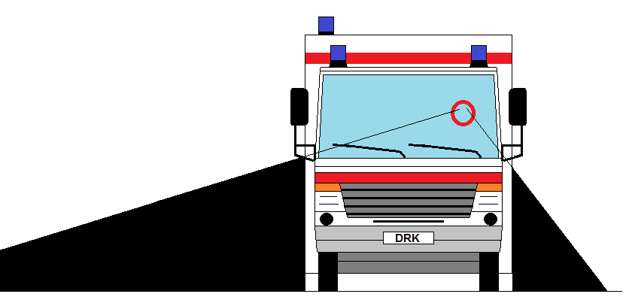
Fahrerlaubnis-Ergänzungsschulung
II b – Gefahrenbereiche der Toten Winkel:
Alarmierung einheitlich über das Stichwort:
„AMOKTAT“
Erforderlich ist der schnelle Informationsaustausch und die sofortige Abstimmung zwischen den Leitstellen. In Zweifelsfällen ist von einer Amoktat auszugehen.
Die Polizei beginnt sukzessive mit dem Aufbau einer „Besonderen Aufbauorganisation“.
Die übrigen Organisationen beginnen mit dem Aufbau einer Einsatzstruktur, die mindestens Stufe 4 der geltenden AEP entspricht.

Slide 18
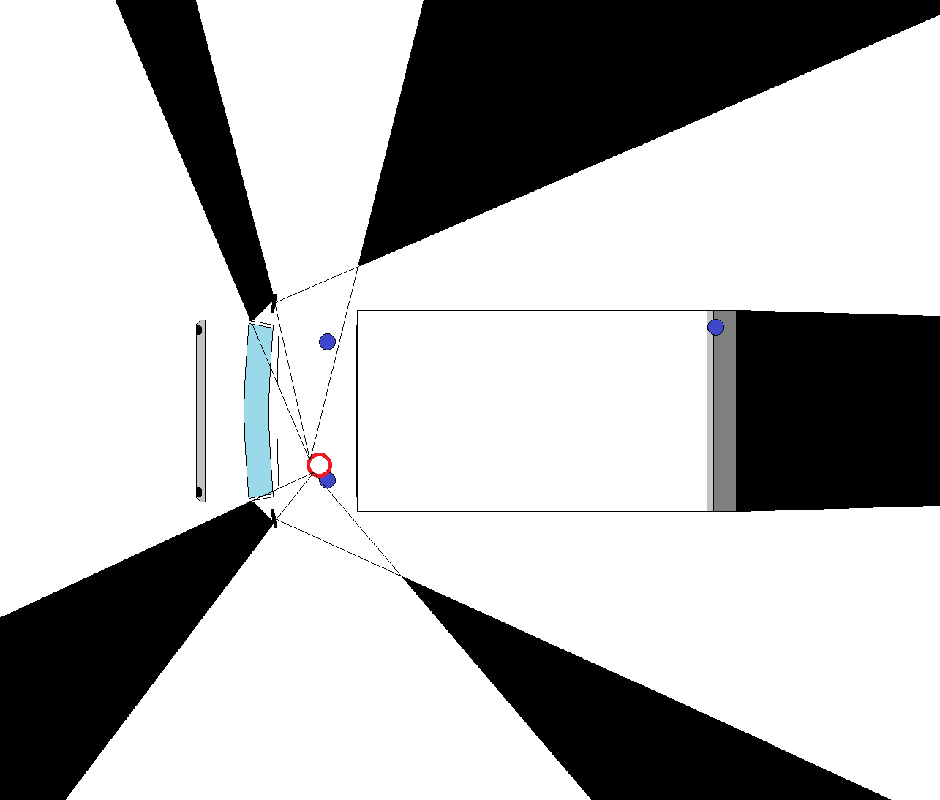
Fahrerlaubnis-Ergänzungsschulung
II b – Gefahrenbereiche der Toten Winkel:

Slide 19
Fahrerlaubnis-Ergänzungsschulung
II c – Einschätzung des besonderen Raumbedarfs:
Der größere Wendekreis, die größeren Abmessungen und die Bereiche der Toten Winkel erfordern insbesondere beim Rangieren Vorsicht und Besonnenheit. Es ist damit zu rechnen, dass für ein Rangiermanöver mehr Lenkvorgänge benötigt werden als beim Pkw.
Bei jedem Rangiermanöver, gleich welcher subjektiv eingeschätzten Schwierigkeit, ist ein Einweiser zur Hilfe zu ziehen.
Bei Bedarf (z.B. Menschenmengen, unübersichtliche Situation) ist der Rangierbereich zusätzlich vorübergehend zu sperren oder anderweitig zu sichern, um Personenschäden vorzubeugen.

Slide 20
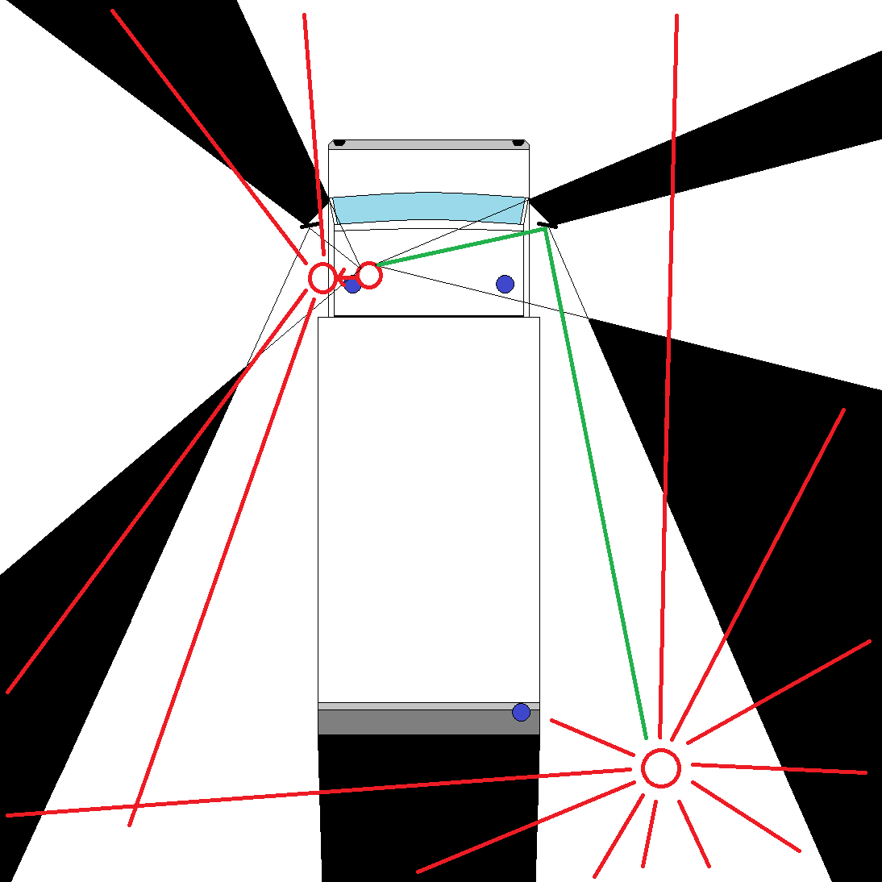
Fahrerlaubnis-Ergänzungsschulung
II c – Einschätzung des besonderen Raumbedarfs:
Der Einweiser kann, hinten rechts platziert, einen großen Teil der Toten Winkel über-wachen und über den Spiegel visuell mit dem Fahrer kommunizieren.
Beidseitig sind die Fenster herunter zu lassen. Somit können Einweiser und Fahrer zusätzlich verbal kommuni-zieren, und der Fahrer kann durch Herausstrecken des Kopfes sein Sichtfeld erweitern.

Slide 21
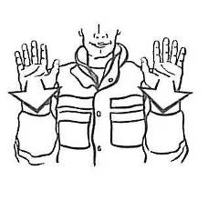
Fahrerlaubnis-Ergänzungsschulung
II c – Einschätzung des besonderen Raumbedarfs:
langsam vorwärts fahren
bzw. zum Einweiser hin
langsam rückwärts fahren
bzw. vom Einweiser weg

Slide 22
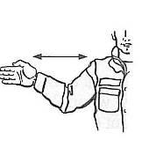
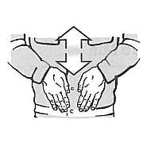
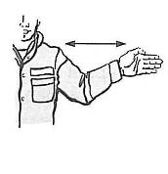
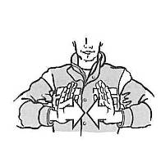
Fahrerlaubnis-Ergänzungsschulung
II c – Einschätzung des besonderen Raumbedarfs:
nach links fahren nach rechts fahren Halt
Abstand anzeigen bis zum Halt

Slide 23
Fahrerlaubnis-Ergänzungsschulung
II c – Einschätzung des besonderen Raumbedarfs:
Raumorganisation an der Einsatzstelle:
Zur Vermeidung von Eigengefährdung und Behinderung nachfolgender Einsatzfahrzeuge ist zu beachten:
Fahrzeuge nur außerhalb des Gefahrenbereiches aufstellen
Zugänge oder Zufahrten freihalten
nur in Ausnahmefällen in Grundstücke fahren
Entwicklungsraum für andere Gruppen und Einheiten, insbesondere Hubrettungsfahrzeuge, schaffen
immer auf der Einsatzstellenseite der Straße anhalten

Slide 24
Fahrerlaubnis-Ergänzungsschulung
II d – Beschleunigen, Bremsen und Kurvenverhalten:
Während der Fahrt wirken folgende Kräfte auf Fahrzeug, Ladung und Insassen:
Trägheitskräfte beim Beschleunigen und Bremsen
Fliehkräfte (sind ebenfalls Trägheitskräfte) beim Kurvenfahren
Schwerkraft beim Fahren in Steigungen und Gefälle
Rollwiderstand
Luftwiderstand und Windkräfte
Die Kenntnis einiger grundlegender Gesetzmäßigkeiten ist notwendig, um jederzeit die Kontrolle über das Fahrzeug und die Lage behalten zu können!

Slide 25
Fahrerlaubnis-Ergänzungsschulung
II d – Beschleunigen, Bremsen und Kurvenverhalten:
Trägheitskräfte (= Massenkräfte):
Sie treten auf, wenn sich der Bewegungszustand oder die Bewegungsrichtung einer Masse verändert. Die Trägheit der Masse besagt, dass die Masse ihren Ist-Zustand beibehalten „will“, d.h.
eine unbewegte Masse „widersetzt“ sich der positiven Beschleunigung
eine bewegte Masse „widersetzt“ sich der negativen Beschleunigung (Abbremsen / Verzögerung)
eine sich geradeaus bewegende Masse „widersetzt“ sich der Richtungsänderung (Lenken), hier spricht man von Fliehkräften.

Slide 26
Fahrerlaubnis-Ergänzungsschulung
II d – Beschleunigen, Bremsen und Kurvenverhalten:
Für den Fahrer ergeben sich hieraus folgende Konsequenzen:
Beim Beschleunigen ist ein hoher Kraftaufwand erforderlich, im Interesse der Sicherheit und des Fahrzeugs sollte jedoch nicht zu aggressiv beschleunigt werden.
Beim Bremsen ist zu beachten, dass mit der Masse auch die Länge des Bremswegs zunimmt. Zwar haben schwerere Fahrzeuge auch bessere Bremsen, dennoch ist ihr Bremsweg länger als der eines Pkw. Eine angepasste Geschwindigkeit und ein angemessener Abstand zum vorausfahrenden Fahrzeug sind Pflicht!
Spätestens beim übermäßigen Beschleunigen oder Bremsen kommt unzureichend gesicherte Ladung in Bewegung!

Slide 27
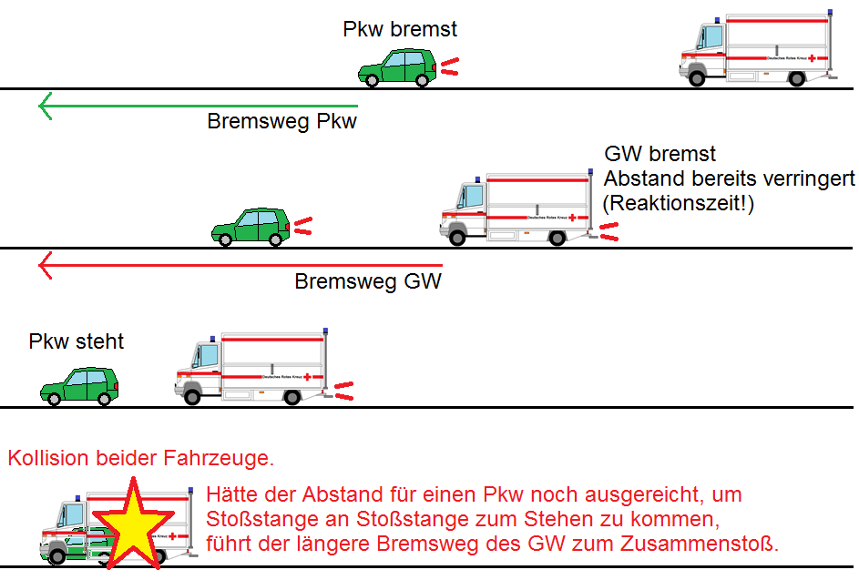
Fahrerlaubnis-Ergänzungsschulung
II d – Beschleunigen, Bremsen und Kurvenverhalten:

Slide 28
Fahrerlaubnis-Ergänzungsschulung
II d – Beschleunigen, Bremsen und Kurvenverhalten:
Kurvenfahren:
Die beim Kurvenfahren wirkenden Fliehkräfte hängen von drei Faktoren ab:
Kurvenradius
Fahrzeugmasse
Fahrzeuggeschwindigkeit
Der Fahrer kann die Fliehkräfte lediglich über die Geschwindigkeit beeinflussen. Vor Kurven gilt also:
Rechtzeitig abbremsen, mit angepasster Geschwindigkeit in die Kurve einfahren und nur behutsam wieder beschleunigen!
Aggressives Bremsen in Kurven führt schnell zum Kontrollverlust.

Slide 29
Fahrerlaubnis-Ergänzungsschulung
II d – Beschleunigen, Bremsen und Kurvenverhalten:
Wissenswertes zu Fliehkräften:
Die Fliehkraft nimmt im Quadrat zu!
Doppelte Geschwindigkeit = Vierfache Fliehkraft!
40 km/h
80 km/h

Slide 30
Fahrerlaubnis-Ergänzungsschulung
II d – Beschleunigen, Bremsen und Kurvenverhalten:
Fahren in Steigungen und Gefälle:
An Hängen wirkt sich die Hangabtriebskraft als Teil der Gewichtskraft (Schwerkraft) spürbar auf das Fahrzeug aus: bei der Fahrt aufwärts muss sie überwunden werden, bei der Fahrt abwärts kommt sie beschleunigend dazu.
In beiden Situationen ist frühzeitig herunterzuschalten. Im Stand ist das Fahrzeug mit Feststellbremse und Unterlegkeilen zu sichern.
Bei der Fahrt aufwärts ist insbesondere die Kühlmitteltemperatur zu beobachten.
Bei der Fahrt abwärts ist die Geschwindigkeit ausreichend zu reduzieren und darauf zu achten, dass die Bremsen nicht überhitzen (Dauerbremse benutzen).

Slide 31
Fahrerlaubnis-Ergänzungsschulung
II e – Sicherung der Ladung:
Grundsätzliches:
Beim Beladen von Fahrzeugen ist auf eine ordnungsgemäße Platzierung und Sicherung der zu transportierenden Materialien zu achten. Dies hat folgende Gründe:
Durch die Ladung verändert sich der Schwerpunkt des Fahrzeuges (nach hinten und nach oben). Dies ist von besonderem Belang, da die auf das Fahrzeug wirkenden Kräfte im Schwerpunkt ansetzen.
Unzureichend gesicherte Ladung kann beim Verrutschen den Schwerpunkt verlagern und dadurch zu einem katastrophalen Kontrollverlust führen. Des weiteren können Ladung und Fahrzeug auch schon durch kleinere Rutschungen beschädigt werden.

Slide 32
Fahrerlaubnis-Ergänzungsschulung
II e – Sicherung der Ladung:
Auf folgendes ist bei Auswahl und Platzierung der Ladung zu achten:
Das Fahrzeug darf nicht überladen werden. Das zulässige Gesamtgewicht ist zu beachten! Gewichte sind im Zweifel nachzuschlagen oder selbst zu wiegen, nicht bloß zu schätzen!
Die Ladung sollte gleichmäßig verteilt sein, sodass das Fahrzeug keine Schieflage bekommt und der Schwerpunkt möglichst mittig und niedrig liegt.
Die Ladung sollte kompakt und bündig angeordnet werden. Schon das trägt zur Sicherung bei (siehe Formschluss).
Die Ladung darf punktuell nicht zu schwer für die Ladefläche sein.

Slide 33
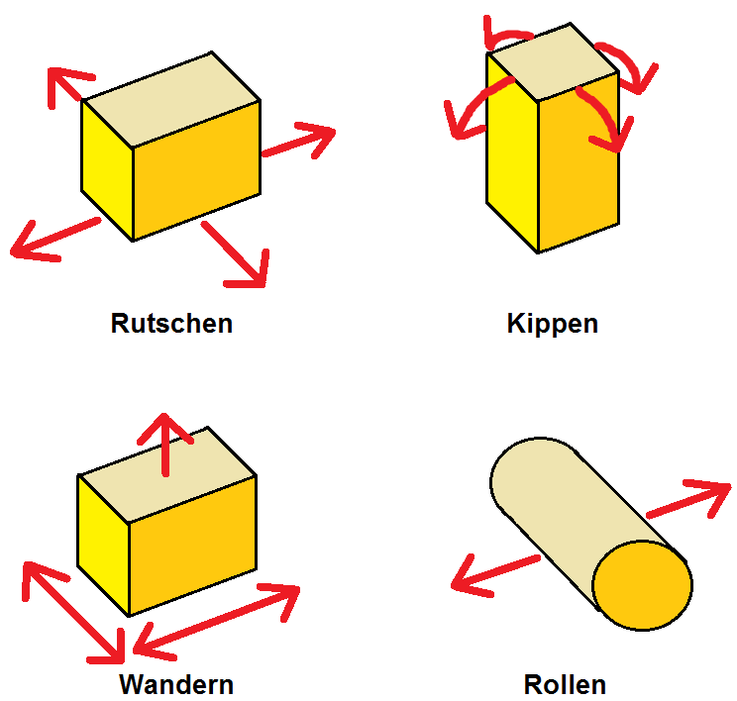
Fahrerlaubnis-Ergänzungsschulung
II e – Sicherung der Ladung:
Bewegungsmöglichkeiten unzureichend gesicherter Ladung:

Slide 34
Fahrerlaubnis-Ergänzungsschulung
II e – Sicherung der Ladung:
Formschluss:
Werden die Ladegüter so zwischen die Laderaumbegrenzungen (z.B. Trennwände, Rungen, Regalaufbauten) gestaut, dass die Ladefläche möglichst lückenlos ausgefüllt ist und bereits allein die Laderaumbegrenzungen die Ladegüter in Position halten, spricht man von Formschluss. Dies setzt voraus, dass die Laderaumbegrenzungen ausreichend robust sind. Formschlüssige Lagerung kann auch durch Fixierung durch Keile oder Kanthölzer etc. erfolgen.

Slide 35
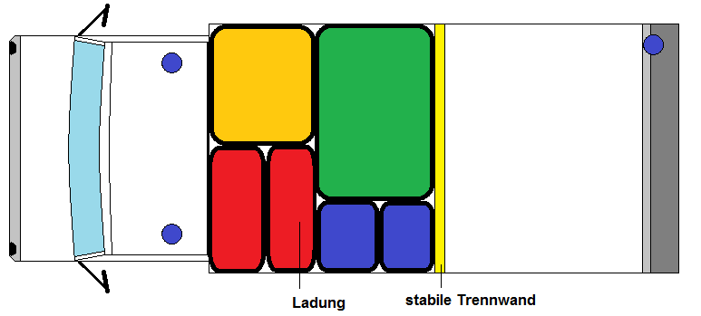
Fahrerlaubnis-Ergänzungsschulung
II e – Sicherung der Ladung:
Beispiel für kompakt gestaute und durch Laderaumbegrenzung gehaltene Ladung (Formschluss):

Slide 36
Fahrerlaubnis-Ergänzungsschulung
II e – Sicherung der Ladung:
Beispiele für Formschluss durch Keile und Kanthölzer:

Slide 37
Fahrerlaubnis-Ergänzungsschulung
II e – Sicherung der Ladung:
Kraftschluss:
Ist kein Formschluss herzustellen, ist die Ladung durch Niederzurren zu sichern. Gleichzeitig sind rutschhemmende Materialien einzusetzen. Dies erhöht die Reibkraft, daher spricht man hier von Kraftschluss. Hier ist auf eine ausreichende Anzahl von Zurrmitteln und deren korrekte und sichere Anwendung zu achten.
Auch eine Kombination von Form- und Kraftschluss ist möglich.

Slide 38
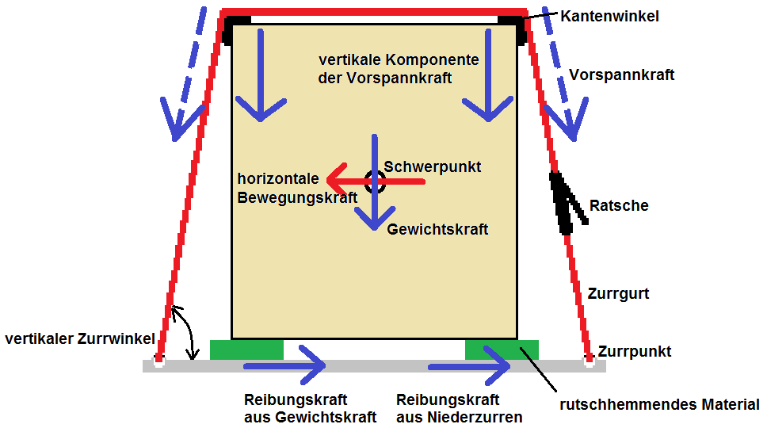
Fahrerlaubnis-Ergänzungsschulung
II e – Sicherung der Ladung:
Kraftschluss: Verzurrung und rutschhemmendes Material

Slide 39
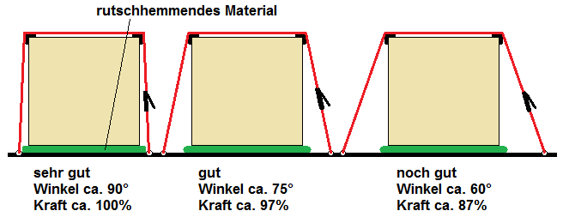
Fahrerlaubnis-Ergänzungsschulung
II e – Sicherung der Ladung:
Geeignete Zurrwinkel:

Slide 40
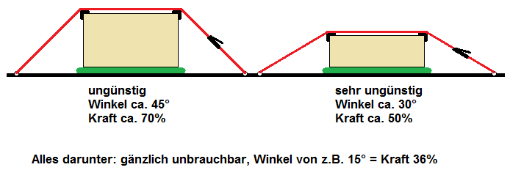
Fahrerlaubnis-Ergänzungsschulung
II e – Sicherung der Ladung:
Ungeeignete Zurrwinkel:

Slide 41
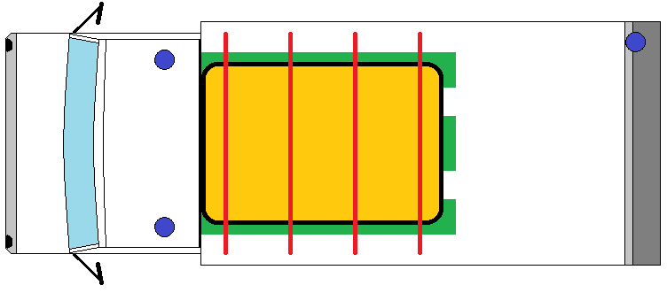
Fahrerlaubnis-Ergänzungsschulung
II e – Sicherung der Ladung:
Beispiel für eine Kombination aus Formschluss (nach vorne) und Kraftschluss (Verzurrungen und rutschhemmende Materialien):

Slide 42
Fahrerlaubnis-Ergänzungsschulung
II f – Bremsanlage des Anhängers:
1
7
2
Auflaufbremse
3
4
5
6
Das Zugfahrzeug bremst, dass Zugstange (1) der Auflaufeinrichtung schiebt sich ein und drückt auf Umlenkhebel (2) dieser zieht über das Bremsgestänge (3) am Bowdenzug (4) und am Spreizgelenkschloß (5). Dieses drückt die Bremsbacken (6) auseinander gegen die Bremstrommel (7) der Anhänger bremst.

Slide 43
Fahrerlaubnis-Ergänzungsschulung
II f – Bremsanlage des Anhängers:
Druckluftbremse
Die Betriebsbremse des Anhängers wird vom Motorwagen aus gesteuert. Dazu sind im Motorwagen eingebaut:
Anhänger – Steuerventil
Kupplungsköpfe
Elektrische Anschlüsse
Das Anhänger-Steuerventil hat die Aufgabe, die Zweileitungs-Bremsanlage des Anhängers abstufbar zu steuern. Die Betätigung erfolgt durch Druckveränderungen in den Bremskreisen der Betriebs- und Feststellbremse des Motorwagens.

Slide 44
Fahrerlaubnis-Ergänzungsschulung
II f – Bremsanlage des Anhängers:
Druckluftbremse
Für die Bremsanlage ist der Anhänger mit dem KFZ über 2 Schläuche miteinander verbunden.
Der rote Kupplungskopf befindet sich auf der rechten Seite. Über die Vorratsleitung (rot) wird die Verbindung zum Luftbehälter des Anhänger hergestellt.
Der gelbe Kupplungskopf befindet sich auf der linken Seite. Über die Bremsleitung (gelb) wird die Verbindung zur Betriebsbremse des Anhängers hergestellt

Slide 45
Fahrerlaubnis-Ergänzungsschulung
II f – Bremsanlage des Anhängers:
Druckluftbremse in vereinfachter Darstellung
Anhänger-Löseventil
Druckbehälter
Zugfahrzeug
Filter
Anhänger-Bremsventil
Bremszylinder
Radbremse

Slide 46
Fahrerlaubnis-Ergänzungsschulung
II f – Bremsanlage des Anhängers:
Filter
Die durchströmte Druckluft wir gereinigt.
Anhänger-Löseventil
Nach dem Trennen der roten Schlauchverbindung ist die Vorratsleitung zum Anhänger-Bremsventil entlüftet. Das Anhänger Bremsventil steuert um und leitet die Bremsung des Anhängers ein.
Anhänger-Bremsventil
Das Anhänger-Bremsventil reagiert auf Druckveränderung in Brems- und Vorratsleitung. In Fahrstellung ist die Bremsleitung zum Anhänger entlüftet. Bei Abbremsen des Zugfahrzeuges wird die Bremsleitung belüftet. Je höher der Druck in der Bremsleitung, desto stärker bremst der Anhänger.

Slide 47
Fahrerlaubnis-Ergänzungsschulung
II f – Bremsanlage des Anhängers:
Druckluftbehälter Vorrat
Der Druckluftbehälter speichert den Luftvorrat der Bremsanlage.
Bremszylinder
Bremszylinder erzeugen die Bremskraft für die Radbremse. Sie werden über das Anhänger-Bremsventil be- und entlüftet.
Radbremse
In Anhängern kann eine druckluftbetätigte Trommel- oder Scheibenbremse eingebaut sein.

Slide 48
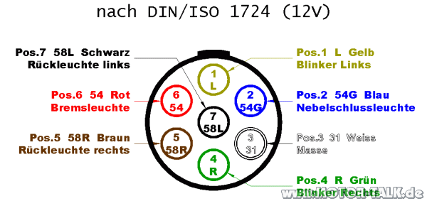
Fahrerlaubnis-Ergänzungsschulung
II g – Funktion der elektrischen Einrichtung des Anhängers:
13-Poliger Anhängerstecker
1. Fahrtrichtungsanzeiger, links
2. Nebelschlussleuchte
3. Masse (Stromkreis 1-8)
4. Fahrtrichtungsanzeiger, rechts
5. Rückleuchte, rechts
6. Bremsleuchten
7. Rückleuchte, links
8. Rückfahrtleuchte u./o.
Rückfahreinrichtung Auflaufbremse
9. Stromversorgung
10.Ladeleitung Plus für Batterie Anhänger
11.Nicht belegt
12.Nicht belegt
13.Masse (Stromkreis 1-9)
8
7
9
1
6
10
4
2
5
3
11
13
12

Slide 49
Fahrerlaubnis-Ergänzungsschulung
II g – Funktion der elektrischen Einrichtung des Anhängers:
7-Poliger Anhängerstecker
1. Fahrtrichtungsanzeiger Links
2. Nebelschlussleuchte
3. Masse
4. Fahrtrichtungsanzeiger Rechts
5. Rückleuchte Rechts
6. Bremsleuchten
7. Rückleuchte Links
1
6
2
7
5
3
4
Sollte das Zugfahrzeug 7-Polig sein und der Anhänger 13-Polig muss ein Adapter verwendet werden.

Slide 50
Fahrerlaubnis-Ergänzungsschulung
II g – Funktion der elektrischen Einrichtung des Anhängers:
Beleuchtungseinrichtung Anhänger
Rückstrahler
Fahrtrichtungsanzeiger
Bremsleuchte
Nebelschlussleuchte
Kennzeichenbeleuchtung
Rückfahrscheinwerfer
Schlussleuchte
Umrissleuchte
8
1
2
3
4
5
6
7
Wichtig: Vor der Abfahrt ist die Funktionstüchtigkeit der Beleuchtung zu überprüfen.

Slide 51
Fahrerlaubnis-Ergänzungsschulung
III – Höchstgeschwindigkeiten:
Innerhalb geschlossener Ortschaften
Außerhalb geschlossener Ortschaften
Bundes-, Land und Gemeindestraßen und Kraftfahrtstraßen ohne baulich getrennte Fahrbahnen
Geschwindigkeit (km/H) | Fahrzeuge | Bedingung + Erklärung
50 | Alle Kraftfahrzeuge und Züge
Geschwindigkeit (km/H) | Fahrzeuge | Bedingung + Erklärung
80 | Kfz über 3,5 t – 7,5t zG Pkw und LKW bis 3,5t zG mit Anhänger
60 | Kfz mit Anhänger | Ausgenommen PKW und LKW bis 3,5t zG

Slide 52
Fahrerlaubnis-Ergänzungsschulung
III – Höchstgeschwindigkeiten:
Außerhalb geschlossener Ortschaften
Autobahnen und Kraftfahrtstraßen mit baulich getrennten Fahrbahnen
Geschwindigkeit (km/H) | Fahrzeuge | Bedingung + Erklärung
80 | Kfz über 3,5 t zG Pkw, LKW, Wohnmobile, Zugmaschinen mit Anhänger
Im Einzelfall regeln die Verkehrsschilder die Geschwindigkeit.
Die Höchstgeschwindigkeit muss nicht ausgenutzt werden!

Slide 53
Fahrerlaubnis-Ergänzungsschulung
IV – Schilderlehre:

Slide 54
Fahrerlaubnis-Ergänzungsschulung
IV – Schilderlehre:
Überholverbot für
Kraftfahrzeuge über 3,5 t zulässige Gesamtmasse
einschließlich Anhänger
und Zugmaschinen
ausgenommen Pkw und Kraftomnibusse (auch mit Anhänger).
Nicht überholt werden dürfen mehrspurige Kfz und Motorräder mit Beiwagen.

Slide 55
Fahrerlaubnis-Ergänzungsschulung
IV – Schilderlehre:
Verkehrsverbot für
Kraftfahrzeuge über 3,5 t zulässige Gesamtmasse
einschließlich Anhänger
und alle Zugmaschinen
ausgenommen Pkw und Kraftomnibusse.

Slide 56
Fahrerlaubnis-Ergänzungsschulung
IV – Schilderlehre:
Verkehrsverbot für
Fahrzeuge, deren tatsächliche Gesamtmasse
einschließlich Ladung
den angegebenen Wert übersteigt.
Zugfahrzeuge und Anhänger werden getrennt gerechnet.

Slide 57
Fahrerlaubnis-Ergänzungsschulung
IV – Schilderlehre:
Verkehrsverbot für
Fahrzeuge, deren tatsächliche Länge
einschließlich Ladung
den angegebenen Wert übersteigt.

Slide 58
Fahrerlaubnis-Ergänzungsschulung
IV – Schilderlehre:
Verkehrsverbot für
Fahrzeuge, deren tatsächliche Achslast
einschließlich Ladung
den angegebenen Wert übersteigt.

Slide 59
Fahrerlaubnis-Ergänzungsschulung
IV – Schilderlehre:
Verkehrsverbot für
Fahrzeuge, deren tatsächliche Breite
einschließlich Ladung
den angegebenen Wert übersteigt.
Die Fahrzeugspiegel zählen nicht zur Breite.

Slide 60
Fahrerlaubnis-Ergänzungsschulung
IV – Schilderlehre:
Verkehrsverbot für
Fahrzeuge, deren tatsächliche Höhe
einschließlich Ladung
den angegebenen Wert übersteigt.
Das Absenken des Aufbaus durch Luftfederung verringert die tatsächliche Höhe.

Slide 61
Fahrerlaubnis-Ergänzungsschulung
IV – Schilderlehre:
Verkehrsverbot für
kennzeichnungspflichtige Kraftfahrzeuge
mit gefährlichen Gütern.

Slide 62
Fahrerlaubnis-Ergänzungsschulung
IV – Schilderlehre:
Verkehrsverbot für
Fahrzeuge
mit wassergefährdender Ladung.

Slide 63
Fahrerlaubnis-Ergänzungsschulung
IV – Schilderlehre:
Mahnung zu besonderer Vorsicht beim Fahren mit wassergefährdender Ladung.

Slide 64
Fahrerlaubnis-Ergänzungsschulung
IV – Schilderlehre:
Aussage des oberhalb stehenden Verkehrsschildes gilt nur für
Kraftfahrzeuge über 3,5 t zulässiger Gesamtmasse
einschließlich Anhänger
und Zugmaschinen
ausgenommen Pkw und Kraftomnibusse.

Slide 65
Fahrerlaubnis-Ergänzungsschulung
IV – Schilderlehre:
Aussage des oberhalb stehenden Verkehrsschildes gilt nur für
Lkw mit Anhänger.

Slide 66
Fahrerlaubnis-Ergänzungsschulung
IV – Schilderlehre:
Aussage des oberhalb stehenden Verkehrsschildes gilt nur für
Kraftfahrzeuge
und Züge
die nicht schneller als 25 km/h fahren dürfen oder können.

Slide 67
Fahrerlaubnis-Ergänzungsschulung
V – Sonderrechte (§ 35 StVO):
Sonderrechte befreien von der Einhaltung der Vorschriften der StVO, mit folgenden Maßgaben:
Sonderrechte dürfen nur unter gebührender Berücksichtigung der öffentlichen Sicherheit und Ordnung ausgeübt werden!
Anweisungen der Polizei ist nach wie vor Folge zu leisten!
Berechtigung für den Katastrophenschutz: wenn die Nutzung der Sonderrechte zur Erfüllung hoheitlicher Aufgaben dringend geboten ist.
Berechtigung für den Rettungsdienst: wenn höchste Eile geboten ist, um Menschenleben zu retten oder schwere gesundheitliche Schäden abzuwenden.
Sonderrechte sind im KatS fahrergebunden, im RD fahrzeuggebunden.

Slide 68
Fahrerlaubnis-Ergänzungsschulung
V – Wegerechte (§ 38 Abs. 1 StVO):
Wegerechte weisen die übrigen Verkehrsteilnehmer an, sofort freie Bahn für Einsatzfahrzeuge zu schaffen.
Für Rettungsdienst und Katastrophenschutz relevante Voraussetzungen: wenn höchste Eile geboten ist, um Menschenleben zu retten oder schwere gesundheitliche Schäden abzuwenden oder um eine Gefahr für die öffentliche Sicherheit und Ordnung abzuwenden.
Wegerechte hat nur, wer sowohl blaues Blinklicht, als auch Martinshorn eingeschaltet hat.
Grob vereinfacht: „Wegerechte stellen für den Berechtigten das erste Mittel zum Anzeigen und zur Durchsetzung eines Teils der Sonderrechte dar“.
Wegerechte sind fahrzeuggebunden.

Slide 69
Fahrerlaubnis-Ergänzungsschulung
V – Blaues Blinklicht (§ 38 Abs. 2 StVO):
Blaues Blinklicht darf nur benutzt werden
bei Einsatzfahrten. Aber: ohne Martinshorn keine Wegerechte!
bei der Begleitung von Fahrzeugen
bei der Begleitung von geschlossenen Verbänden
zur Warnung an Unfall- oder sonstigen Einsatzstellen
Blaulicht darf nur von den damit ordnungsgemäß ausgerüsteten Fahrzeugen verwendet werden!

Slide 70
Fahrerlaubnis-Ergänzungsschulung
Herzlichen Dank
für Ihre Aufmerksamkeit.
DRK Landesverband Rheinland-Pfalz
Simon Reif, Fabian Knospe
Stand: 04/2013

